Slide 1

MENU
¿ Que es la comunicación?
Las funciones de la lengua.
Tipos de funciones de la lengua
VIDEO

Slide 2

MENU
¿QUE ES LA COMUNICACIÓN?
Es el acto de transmitir información atraves de signos, como ideas, conocimientos o sentimientos interpretados por otro u otros.

Slide 3
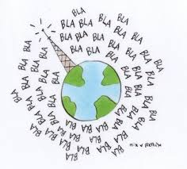

MENU
LAS FUNCIONES DE LA LENGUA
Se refieren al uso de la lengua que hace un hablante.
Las funciones del lenguaje son los diferentes objetivos, propósitos y servicio que se le da al lenguaje al comunicarse.

Slide 4
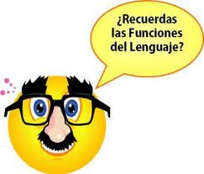
MENU
TIPOS DE FUNCIONES DE LA LENGUA.
Las funciones de la lengua son muchas pero las mas utilizadas son 9:
Función lingüística
Función apelativa o conativa
Función metalingüística
Función fática
Función emotiva, expresiva o sintomática
Función social
Función coloquial
Función referencial o practica
Función poética

Slide 5
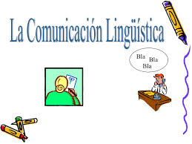
MENU
Función lingüística
Es la función general de la lengua, cuyo objetivo es la comunicación del mensaje entre el emisor y el receptor.

Slide 6

MENU
Función referencial
Tiene como principal objetivo informar, los textos que la contienen se caracterizan por ser objetivos y unívocos.

Slide 7

MENU
Función emotiva
Son aquellos textos en los que son patentes las emociones, sentimientos o creencias del hablante.

Slide 8
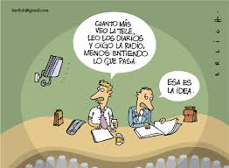
MENU
Función apelativa
Nos revela la intención del emisor de persuadir o disuadir una orden, invitación o exhortación.

Slide 9
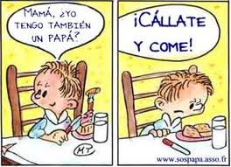
MENU
Función fática
Son aquellos textos en los que es evidente la necesidad de establecer o interrumpir con el interlocutor, no importa transmitir información.

Slide 10
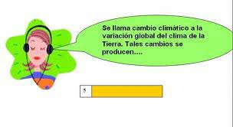
MENU
Función social
Es aquella que muy comúnmente utilizan los medios masivos de comunicación para transmitir información.

Slide 11

MENU
Función coloquial
Es la que utilizamos de manera frecuente o repetitiva casi todos los días.

Slide 12

MENU
Función metalingüística
Es una variante de la función referencial, se produce cuando la información se refiere a la lengua misma.

Slide 13
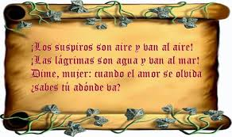
MENU
Función poética
Es la función resultante del empleo de procedimientos artísticos para elaborar textos literarios.

Slide 14
MENU

